Slide 1
Нетология
Модель прогнозирования
выбора образовательных
курсов пользователями

Slide 2
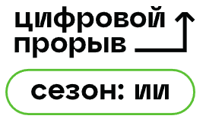

Оглавление
1
Описание задачи
2
Анализ и преобразование данных
3
Поиск взаимосвязей, гипотеза
4
Выбор и обучение модели
5
Оценка качества

Slide 3
Описание задачи
Задача: участникам чемпионата предлагается разработать модель предсказания наиболее актуального для пользователя предложения образовательного курса на данных Нетологии.
Предпосылка: в данный момент продвижение онлайн-курсов Нетологии осуществляется без применения моделей машинного обучения.
Следующий этап развития продвижения курсов — попытка предсказать индивидуальные пожелания клиентов, тем самым улучшив пользовательский опыт.

Slide 4
Анализ и
преобразование данных
В базовом датасете 43 фичи содержат пропущенные значения:
- гендерные признаки
- успеваемость
- география проживания
- применяемое ПО* и платформы
- взаимодействие с телемаркетингом
Доля неизвестных значений (NaN) составила от 50 – 95%
Некоторые фичи содержат выбросы, целевые классы не сбалансированы.
*ПО – программное обеспечение (операционная система, браузер)

Slide 5
Анализ и
преобразование данных
Были приняты решения:
сохранить объем данных без удаления пустых значений
часть данных (где обоснованно применимо) заполнить медианой
другую часть заполнить нолями
пропуски в категориальных признаках заполнить самыми часто встречающимися значениями

Slide 6
Поиск взаимосвязей,
гипотеза
Анализ корреляции признаков позволил выявить следующие особенности:
слабые взаимосвязи фичей с целевой переменной; наиболее выделялись взаимосвязи связанные опытом прошлых покупок, воздействием телемаркетинга
сильные взаимосвязи сконцентрированы в блоках связанных с обучением, а т.ж. с опытом общения с телемаркетингом

Slide 7
Поиск взаимосвязей,
гипотеза
Выявив 2 крупных блока с сильными взаимосвязями (обучение, продажа) решил сохранить все данные для дальнейшего обучения модели;
на клиента оказывают влияние факторы: курс, длительность занятий, опыт прошлых покупок, воздействие телемаркетинга
в тоже время, прочие факторы, возраст, география, платформы, успеваемость могут помочь модели лучше предсказывать целевой класс
Для решения задачи потребуется модель, которая может предсказывать несколько классов

Slide 8
Выбор и
обучение модели
Для решения поставленной задачи была выбрана модель CatBoostClassifier (создана командой Яндекс)
Модель может работать с исходным датасетом, в т.ч. С NaN, категориальными признаками (не трансформ. в числовой формат), обрабатывать выбросы
По сравнению с XGB, LightGBM, GradientBoostingClassifier, RandomForestClassifier работает быстрее и показывает более лучшие результаты

Slide 9
Выбор и
обучение модели
CatBoostClassifier имеет множество параметров для настроек
Важным параметром было распределение весов по классам, т.к. в ходе анализа было выявлено, что классы не сбалансированы
Дополнительной «фишкой» модели является способность выявлять момент переобучения и отсекать итерации, после которых качество модели не улучшается.

Slide 10
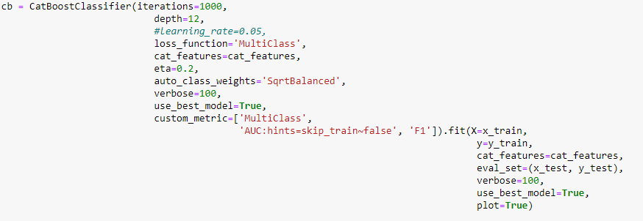
Выбор и
обучение модели
Обучение CatBoostClassifier, на заданных параметрах, , на полном наборе тренировочных данных, длилось примерно 4 часа

Slide 11
Оценка качества
После обучения модель показала хорошую точность на тренировочной (0.99) и тестовой выборке (0.94)
На 659 итерации модель зафиксировала лучшие показатели, т.к. далее началось переобучение

Slide 12
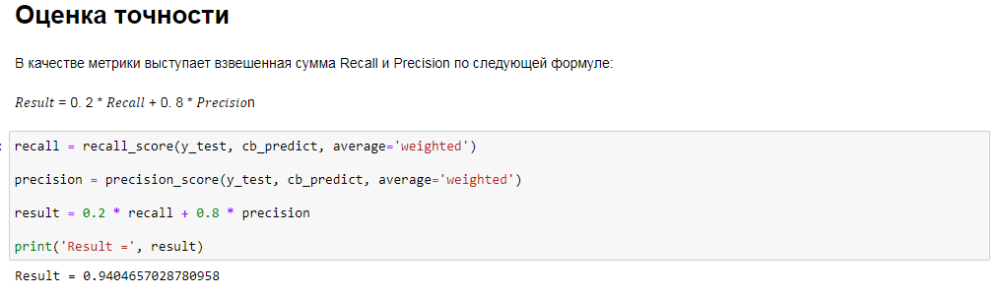
Оценка качества
Метрика качества по условиям задания составила 0.94

Slide 13



Контакты
Игорь Ситник
https://t.me/sigal777
goodday23@yandex.ru
https://github.com/isitnik02

